Slide 1
Projeto de BI
Censo Ilha Primeira
Turma 2024.2
Segunda - Manhã

Slide 2
Recapitulando
Primeira entrega:
Modelagem inicial do Banco de Dados;
Criação da aplicação utilizando Flask.

Slide 3
Continuação
Transacional -> Stage:
Desempenho e Eficiência;
Preparação e Transformação de Dados;
Suporte a ETL;
Controle e Qualidade de Dados.

Slide 4
Continuação
Reunião:
Modelagem inicial das perguntas;
Adequação ao contexto local;
Filtragem e seleção das perguntas;
Definição dos tipos de resposta.

Slide 5
Levantamento de perguntas
Falta de informações demográficas detalhadas:
Transporte aquaviário;
Questões ambientais;
Turismo;
Comunidade;
Infraestrutura.

Slide 6
Vamos para os dashboards

Slide 7
Próximos passos
Modelagem do DW com Power Architect:
Interface Visual e Intuitiva;
Suporte para Modelagem Multidimensional;
Geração Automática de Scripts SQL;
Recursos para Modelagem de Dados Complexos;
Controle de Versionamento e Comparação de Modelos.

Slide 8
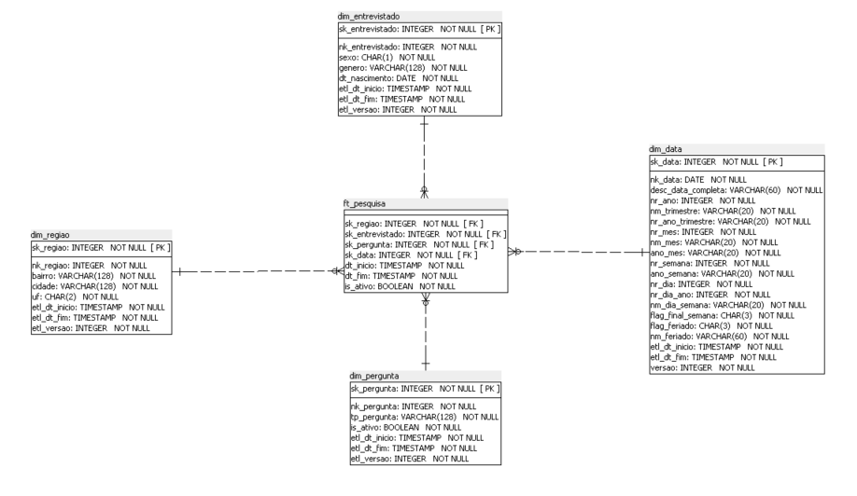
DW – Modelagem

Slide 9
Próximos passos
Tratamento dos dados com Pentaho:
Simplificação do processo;
Escalabilidade e Desempenho;
Monitoramento e Auditoria de Processos;
Integração com Ferramentas de BI e Análise de Dados.

Slide 10
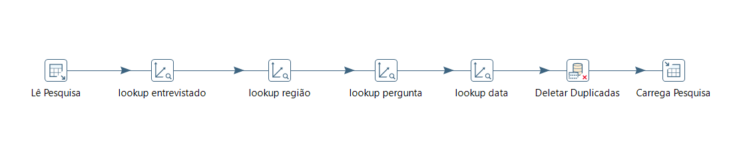
DW – Tratamento com o Pentaho
Exemplo de tratamento da ft_pesquisa:

Slide 11
Obrigado pela oportunidade!

